Slide 1

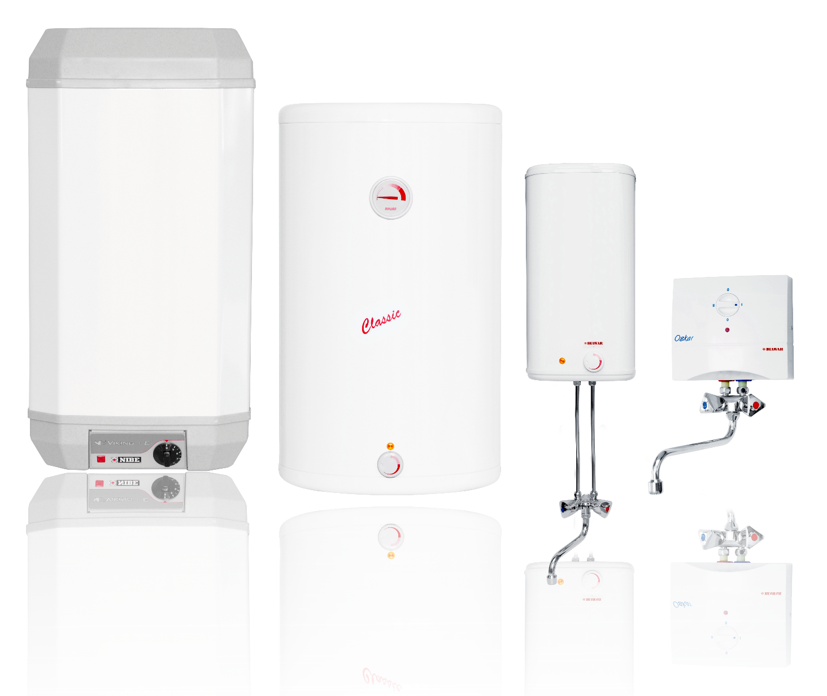
Prezentacja produktowa:
OW-5 B+; OW-10 B+

Slide 2

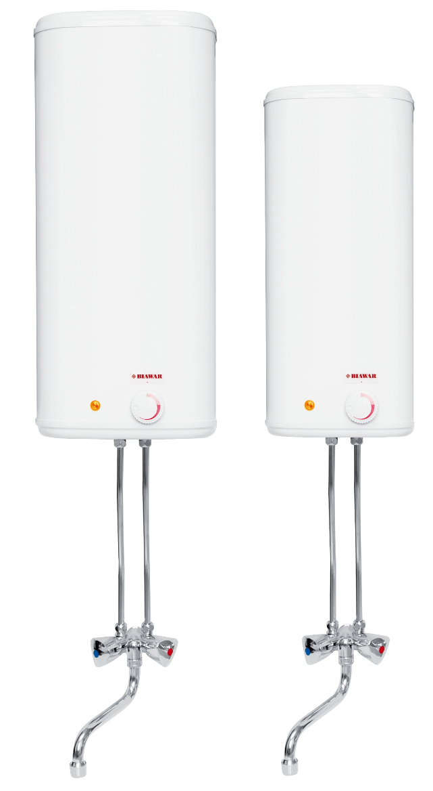
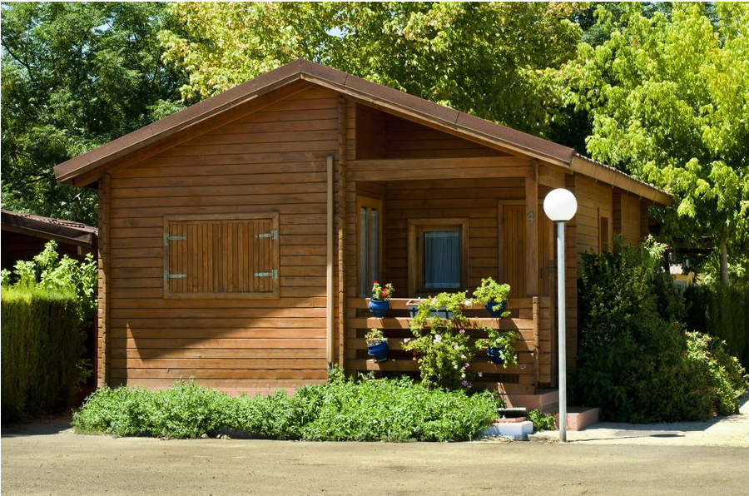
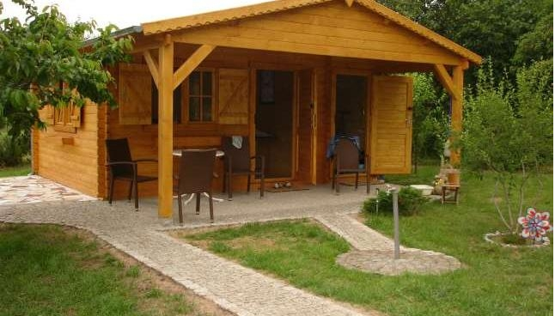
Ogrzewacze bezciśnieniowe OW-5B+; OW-10B+
Dedykowana bateria bezciśnieniowa w komplecie
Rozwiązanie idealne do domków/ogródków działkowych (podłączenie do pojedynczego punktu doprowadzającego wodę zimną)
Prosty montaż (nie wymaga stosowania zaworu bezpieczeństwa)
Krótki czas nagrzewu (grzałki zanurzeniowe o mocy 1,5 kW)
Zakres regulacji temperatury 30 – 80 °C
Obudowa wykonana ze stali i tworzywa sztucznego

Slide 3
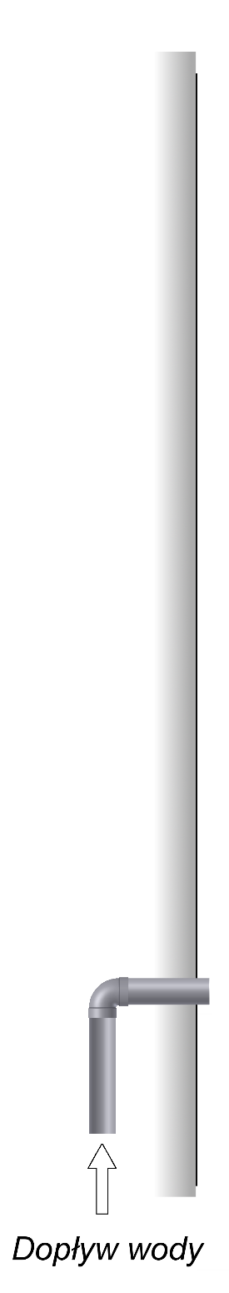
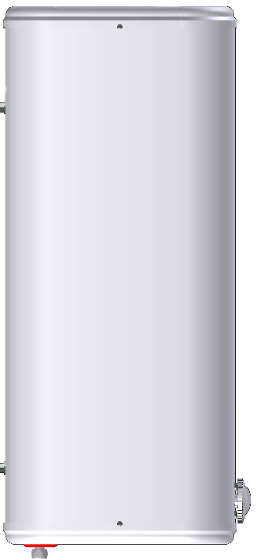
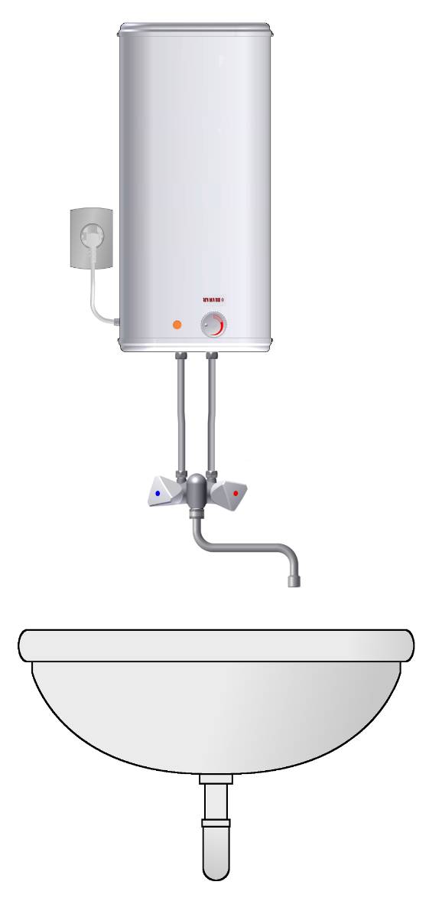
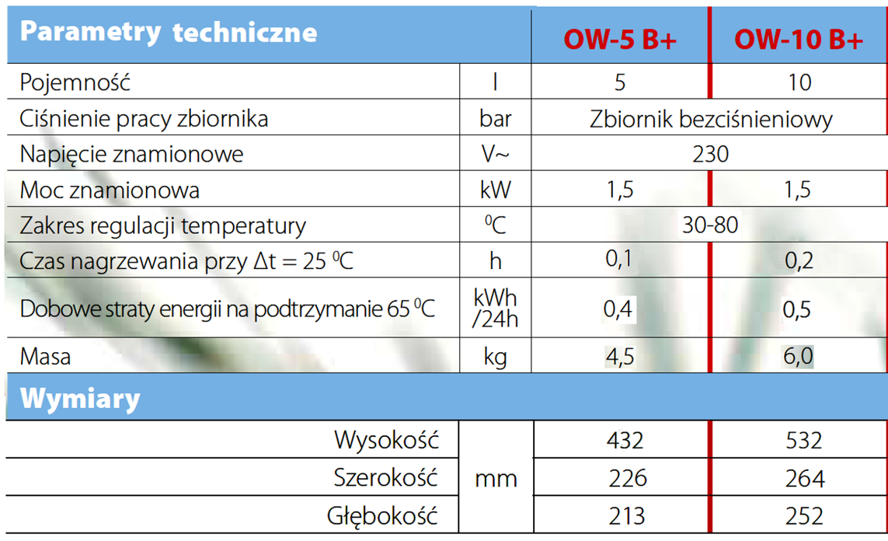

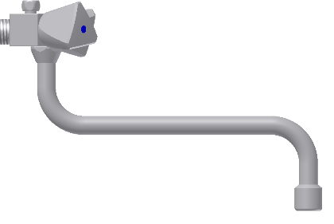
Ogrzewacze bezciśnieniowe OW-5B+; OW-10B+
Prosty montaż (nie wymaga zaworu bezpieczeństwa)
Dedykowana bateria trójdrożna w komplecie

